Slide 1
SQL – Conceitos e comandos básicos

Slide 2
O que é?
SQL é uma linguagem de programação feita para gerenciar, manipular e consultar bancos de dados relacionais, usado para criar, editar, manipula e consultar bancos de dados relacionais.
O básico do básico para se usar o sql, são comandos essenciais para quem quer operar e trabalhar com bancos de dados, serve para MYSQL,POSTGRESQL,SQL SERVER e ORACLE por exemplo.

Slide 3
Características
Gerenciamento de dados: permite que crie ,modifica, altere ou exclua os dados do banco, sejam nos campos, tabelas ou registros
Consulta Eficiente: Com SQL, é possível recuperar informações específicas de grandes conjuntos de dados usando consultas otimizadas. Isso é crucial para extrair informações relevantes de bancos de dados complexos.
Análise de Dados: SQL permite realizar análises complexas, agregações e cálculos nos dados armazenados. Isso é fundamental para tomar decisões difíceis com base nos dados disponíveis.
Segurança e Controle: SQL oferece recursos para definir permissões de acesso aos dados. Isso ajuda a garantir que apenas usuários autorizados tenham acesso a informações sensíveis.

Slide 4
Características
Consistência dos Dados: SQL permite manter a integridade dos dados, garantindo que os registros estejam sempre corretos e consistentes, evitando duplicações indesejadas ou erros nos dados.
Escalabilidade: Bancos de dados relacionais podem lidar com grandes volumes de dados e consultas complexas, tornando-os adequados para empresas de todos os tamanhos.
Integração com Aplicações: SQL é amplamente utilizado para integrar bancos de dados a aplicativos, permitindo que os dados sejam armazenados, recuperados e exibidos de maneira eficiente.
Padrão Global: SQL é um padrão globalmente aceito para interagir com bancos de dados, significa que as habilidades adquiridas em um sistema de gerenciamento de banco de dados podem ser aplicadas a outros sistemas.

Slide 5
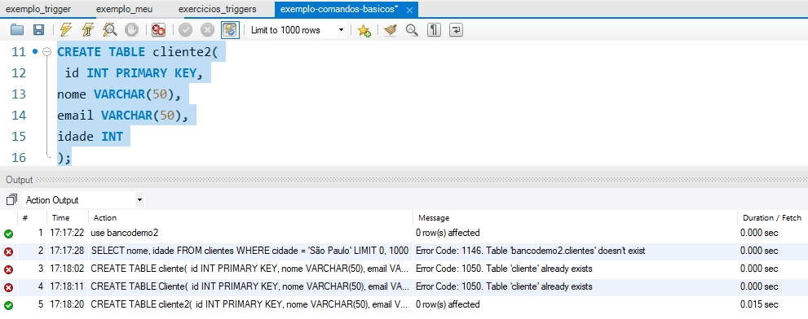
Comandos:
CREATE TABLE : comando para construir/criar a tabela onde os dados são manipulados;
Exemplo:

Slide 6
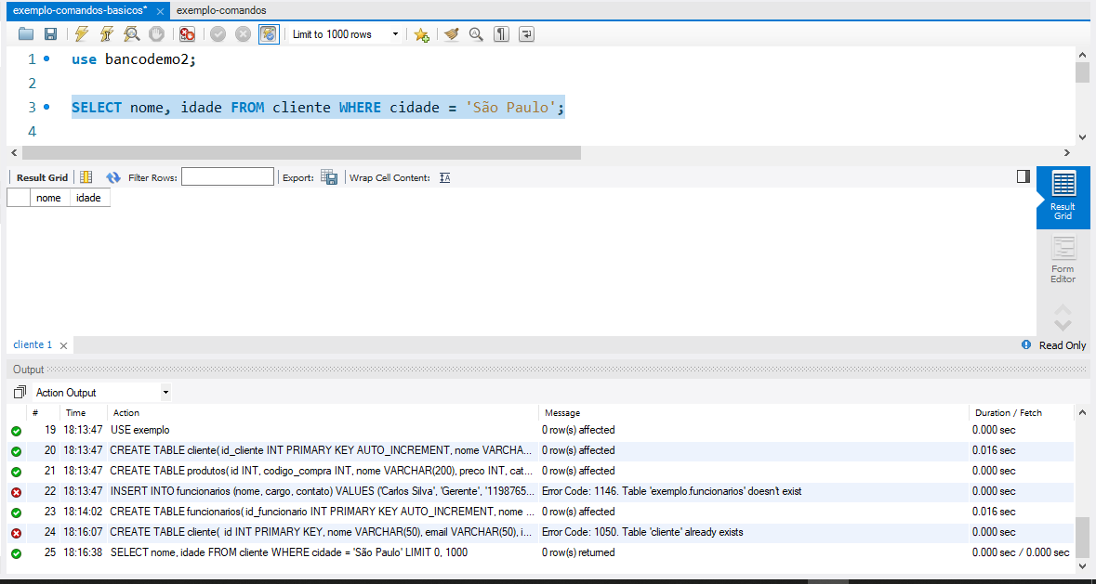
Comandos:
SELECT : é o comando que seleciona e separa algum dado na tabela, quer pegar uma informação específica? Use o SELECT
Exemplo:

Slide 7
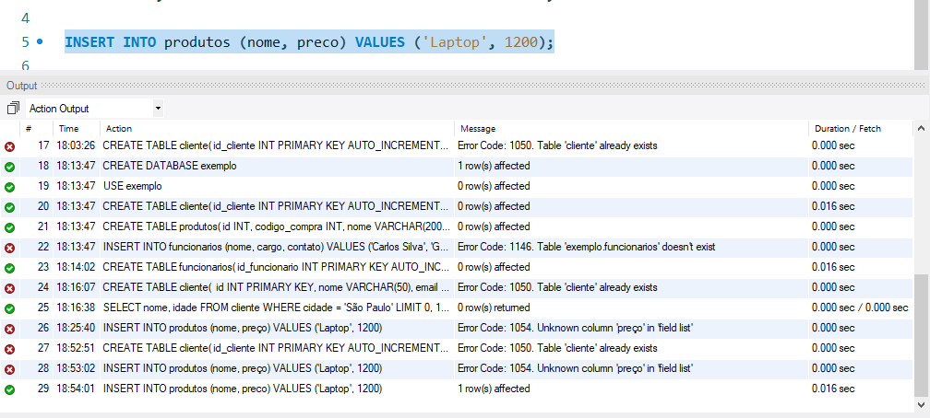
Comandos
-INSERT : comando pra adicionar dados a tabela, como por exemplo.
Exemplo:

Slide 8
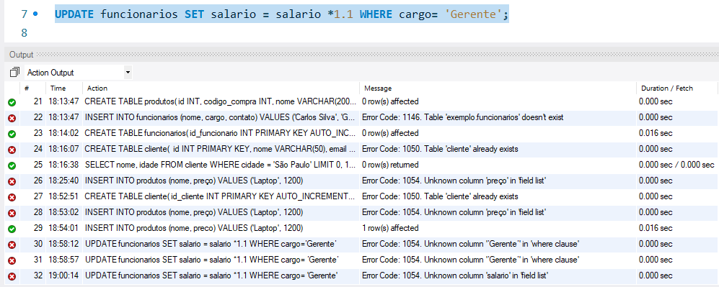
Comandos
- UPDATE: serve pra atualizar os dados existentes em determinada tabela.
Exemplo:

Slide 9
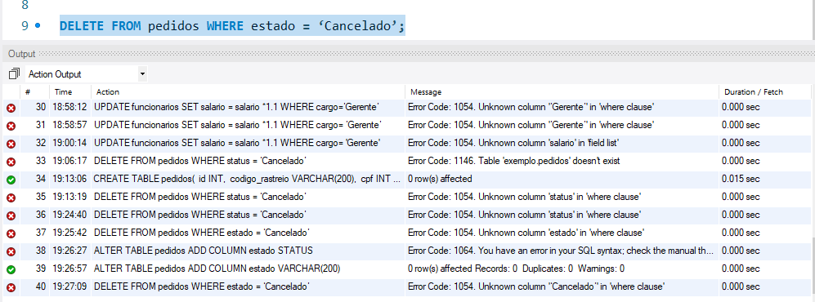
Comandos
DELETE: serve pra remover os dados do banco, esta é sua sintaxe:
Exemplo:

Slide 10
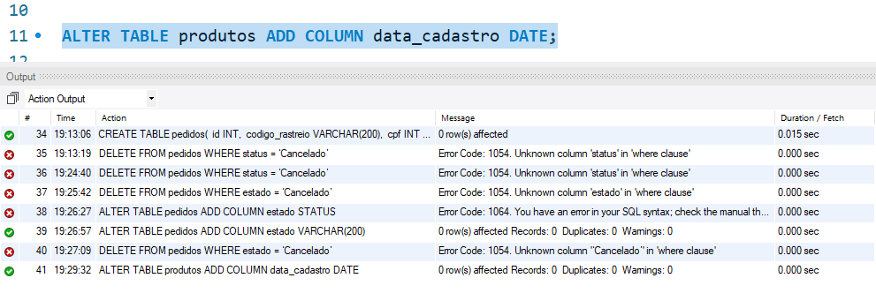
Comandos
-ALTER TABLE: uma evolução, o comando permite que você faça alterações na estrutura da tabela, como adicionar uma nova coluna por exemplo
Exemplo:

Slide 11
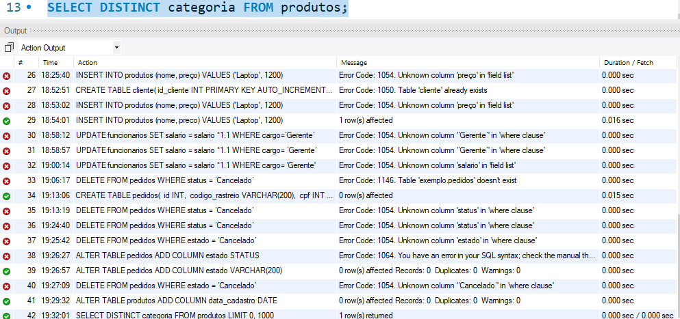
Comandos:
-SELECT DISTINCT: é pra buscar algo singular na tabela ,por exemplo um retorno apenas de valores em uma determinada coluna, o comando SELECT DISTINCT serve exatamente pra isso.
Exemplo:

